Slide 1
프로젝트기반(PBL) 수업설계
- Worksheet(제출용) -
K-디지털분야 훈련교사 양성과정 2차
(2023. 01.15 ~ 02.18)
팀 | 팀명
 | 남여남여
팀원 | 이영한, 송경택, 임주아, 김미경

Slide 2

팀 구성하기
Chapter 1
1.1 팀 빌딩(Teambuilding)

Slide 3
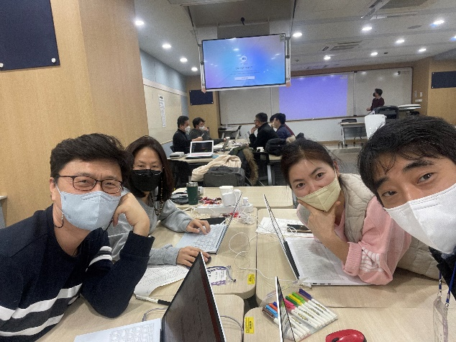
1.1 팀 빌딩 (Teambuilding)
팀명 | 남여남여 |  |  |  |  |  | 팀장 | 이영한
 |  |  |  |  |  |  |  | 010-8728-5182
팀원 사진 |  |  | 팀의 모토(Motto)/구호 |  | 봄날은 온다
 |  |  | 목표달성을 위해 팀이 지켜야 할 Rules (4~5개) |  | 순환보직 (누군가에게 맞겨 놓기만 하지 않기) 적극적 참여 무단 결석하지 않기 (90% 이상) 2기 내에 수료증 획득
이름 |  | 전번 | 이메일 주소 | 역할 |  | 역할의 구체적 내용
이영한 |  | 010-8728-5182 | charlie@buttle.co.kr | 팀장 |  | 총괄
송경택 |  | 010-4301-5677 | ktsong@gmail.com | 총무1 |  | 일정조율
임주아 |  | 010-5428-9570 | flyheros@naver.com | 총무2 |  | 커뮤니케이션 리딩
김미경 |  | 010-2740-5391 | mayching@nate.com | 서기 |  | 회의록, 문서 작업

Slide 4
PBL 평가 제출 SHEET
Chapter 5
5.1 Project Based Learning 제출 SHEET
5.2 Problem Based Learning 제출 SHEET
5.3 (공통) 교수-학습지도안 제출 SHEET

Slide 5
PBL 프로세스
PBL (Project) | 이슈 관련 자료 탐색 | 현업 이슈 및 문제 | 원인 분석 | 기술서 작성 | 계획하기 | 설계하기 | 프로토타입 제작 | PBL 실행 및 평가
PBL (Problem) |  |  | 기술서 작성 | 원인 분석 | 핵심 원인 선정 | 해결안 후보 선정

Slide 6
5.1 Project Based Learning
5.1.1 이슈(Issue)관련 자료 탐색
현업과 관련된 문헌조사, 현상조사를 통해 이슈 관련 프로젝트 시나리오 작성
고객의 요구 고객 아이들에게 맞는 최적의 교육시설을 찾고 싶다. 요구 엄마들의 주관적인 정보에만 의존하고 않고 학원 정보들을 직접 비교 및 분석하고 싶다 트랜드 코로나19를 전후한 학생의 학업 성취도 수준 격차 발생 현장의 요구 학원의 디테일한 정보가 필요(강사, 분위기, 시설, 수강료, 후기 등) 꼭 필요한가? 직장맘 또는 한부모 가정의 부모 들의 정보를 얻을 수 있는 모임에 참석하기 어려워 정보를 얻기가 쉽지 않음 (학원투어도 한계가 있음) 아이들의 성향에 맞춘, 맞춤 학원 정보가 필요해(다 좋다고 내 아이도 좋은건 아니야) 주제관련 더 알아야 할 것들 ,,, 이런 자료는 어디서 찾을 수 있는지? 학원 선택에 영향을 미칠 요소들 체크(후기, 정원수, 과목, 비용 등) 우리 팀원들의 공감대가 형성이 된 주제인가? 경험하신분 및 이제 사교육을 진행해야 하는 분들이 계셔서 공감대가 이루어짐 메스컴에서 일타 강사 수강 및 학원 정보 획득에 대해 많이 다루고 있는 상황임 충분한 데이터를 갖고 있는가? 나이스교육정보제공포털(open.neis.go.kr) : 전국학원 및 교습소 표준데이터 이것을 해결하면 어떤 효과를 얻을 수 있는가? 교육 공급/수요 측면에 대한 학업지원과 정보지원을 통해 학업 수준과 특성에 필요한 교육격차 해소기회 제공 적절한 도움을 제공할 수 있는 전문 학원 Pool 정보 제공

Slide 7
5.1 Project Based Learning
5.1.2 이슈(Issue)관련 자료 탐색
현업과 관련된 문헌조사, 현상조사를 통해 이슈관련 자료 정리
무엇이 발생했나? (WHAT) | 코로나19를 전후한 학생의 학업 성취도 수준의 격차가 발생함 다수의 학생 및 학부모들이 학원 선택시 주변인의 추천 등을 통하여 선택 학원 선택을 위한 불필요한 많은 시간(학원투어, 상담, 추천 등)과 최종 의사결정의 애로사항이 발생함
어디서 문제가 발생했나? (WHERE) | 학교 교육만으로는 본인이 원하는 상급학교에 진학이 어려움. 학교 교육은 기초가 부족한 학생들을 위한 맞춤 교육이 불가능함. 맞벌이로 인한 부모가 아이의 학교 교육을 케어할 수 없는 상황 이 발생 무자격 강사, 언제 문닫을지 모르는 학원등으로 부터 피해받는 학생발생함,
언제 발생했나? (WHEN) | 학기 또는 학년이 바뀌는 시점에 학원을 선정하기 위한 부모와 학생의 스트레스 급증 새로운 과목 수강 신청시 (월말) 아이가 공교육 시작해야하는 시점 성적표 나오는 시점 이사로 인한 전학 시점
얼마나 영향을 받았나? (HOW MUCH) -기대상태가 영향을 받은 정도- | 학원등에 대한 객관성있는 정보 제공이 가능한 플랫폼 서비스 창출 공공데이터를 활용하여 공신력있는 정보제공 - 학원명, 휴원일자, 등록상태, 정원, 분야, 계열 및 과정등을 확인할 수 있으며 수강료 공개여부에 따라 수강료 내용을 확인

Slide 8
5.1 Project Based Learning
5.1.3 현업 이슈(Issue) 및 문제도출
탐색된 자료를 토대로 현업이슈, 문제, 학습주제 정하기
현업 이슈 | [학부모/학생 측면] 학교 교육은 기초가 부족한 학생들을 위한 맞춤 교육이 불가능하다 나에게 딱 맞는 학원을 쉽고 빠르게 찾고 싶다 익명하에 검증되지 않은 데이터로 인해 의사결정의 어려움이 존재한다 아이가 셔틀 또는 통학 가능한 거주지 주변의 학원정보가 필요하다 영어, 수학 등 특정 과목별로 전문화된 학원을 선택하고 싶다 온라인 비대면 수업으로 학업 성취도 수준 차이가 크게 나타났다 학원을 찾기 위해 들여야 하는 노력/비용으로 인해 생업에 영향이 있음 [학원 측면] 바이럴 마케팅의 한계점 도래 (특정 학부모의 입소문이 학원의 존폐 여부를 결정될 수 있음) 소규모 학원등은 대규모 학원의 마케팅이나 광고등으로 인하여 제대로 된 홍보가 어려움.
문제 | [학부모/학생 측면] 인맥만으로 정보를 확득할 수 있는 상황으로 부모 입장에서는 아이의 성향을 고려한 적합한 사교육기관을 찾기가 어려움 주변에서 추천한 정보에 대한 신뢰도가 낮음 교육기관의 임직원(원장, 강사 포함한 전체)의 범죄사실 여부를 확인하기 어려움 학습자마다 교육목표와 성향등 보이지 않는 문제들이 존재하는데, 최적의 학원 선택까지 연결하기 어려움 [학원 측면] 교육기관의 임직원(원장, 강사 포함한 전체)의 범죄사실 여부를 확인하기 어려움 실제 학습받는 아이들의 강사 평가정보가 불투명함 수강생을 구하기 위한 학원 홍보에 자원을 낭비하기 됨
PBL Type | Project based Learning
학습 주제 | 학원 소개 / 강사 소개 / 커리큘럼 / 수강후기 검색 및 평가 서비스 플랫폼

Slide 9
5.1 Project Based Learning
5.1.3 현업 이슈(Issue) 및 문제도출
준거 평정법에 의한 문제 선정
평가기준 | 용이성 (가중치=0.2) | 활용성 (가중치=0.1) | 시장성 (가중치=0.2) | 정확성 (가중치=0.1) | 실행가능성 (가중치=0.1) | 중요성 (가중치=0.1) | 즉시성 (가중치=0.2) | 가중 점수 총점 | 우선순위
학원들의 통합적인 정보 부족 (과목, 강사, 후기, 위치, 비용 등) | 7*(0.2) | 1*(0.1) | 2*(0.2) | 6*(0.1) | 3*(0.1) | 4*(0.1) | 5*(0.2) | 4.2 | 1
데이터 신뢰성 | 1*(0.2) | 2*(0.1) | 3*(0.2) | 5*(0.1) | 3*(0.1) | 3*(0.1) | 4*(0.2) | 2.9 | 4
평가 지표 신뢰성 (제공 데이터의 공정성) | 1*(0.2) | 3*(0.1) | 4*(0.2) | 5*(0.1) | 3*(0.1) | 5*(0.1) | 2*(0.2) | 3.0 | 3
성향기반 검색 기능 | 4*(0.2) | 5*(0.1) | 1*(0.2) | 4*(0.1) | 2*(0.1) | 3*(0.1) | 3*(0.2) | 3.0 | 3
정보의 최신화 | 3*(0.2) | 2*(0.1) | 1*(0.2) | 4*(0.1) | 1*(0.1) | 4*(0.1) | 5*(0.2) | 2.9 | 4
리뷰에 대한 신뢰도 | 5*(0.2) | 3*(0.1) | 2*(0.2) | 4*(0.1) | 6*(0.1) | 1*(0.1) | 7*(0.2) | 4.2 | 1
적합한 사교육 기관 추천 | 1*(0.2) | 4*(0.1) | 2*(0.2) | 7*(0.1) | 3*(0.1) | 5*(0.1) | 6*(0.2) | 3.7 | 2

Slide 10
5.1 Project Based Learning
5.1.4 원인분석: 과정(Throughput)의 결함
구분 | 행동의 결함 | 충족의 결함
눈에 보이는 결함 | 주 이용 대상자(타겟)의 불분명 학원평가 정보 공유의 어려움(그들만의 리그) 학원 추천/검색/정보 서비스 시장의 레드오션 학원 평가 시스템의 공정성 기준 부재 | 학원정보 통합 시스템 부재 플랫폼 사용자의 신뢰성 확보방안 객관성 부재 플랫폼의 지속적인 서비스 제공을 위한 일정수준 이상의 사용자 확보 및 투자 유치
눈에 보이지 않는 결함 | 지나친 경쟁사회에서의, 자의적 정보 은폐 사적인 감정에 따른 평가의 신뢰성 하락 주의 학원 시장에 대한 창업/운영정보 부족 서비스 실수요자의 요구사항 및 시장조사 부재 | 교육이 필요한 취약계층과 거리가 먼 서비스 시장조사(요구사항)에 근거하지 않은 서비스 사교육 기관 추천 서비스의 차별성 부족 생애주기에 따른 일회성 서비스로 연속성 부족

Slide 11
5.1 Project Based Learning
5.1.4 원인분석: 인풋(Input)의 결함
구분 | 질적인 결함 | 양적인 결함
눈에 보이는 결함 | 강사/학원의 정보의 질이 바이럴을 통하기 때문에 신뢰성 확보가 어려움 학원 운영(재정적인)상태에 대한 정보 부재 대부분의 데이터가 자연어(대화 등)로 처리된 데이터이고 한국어에 대한 의미 분석이 일정 수준 까지 끌어올리기가 쉽지 않음 | 아날로그 방식으로 사람 대 사람 간 전달되던 정보를 데이터 베이스화 하기 어려움 정확한 정보를 고객에 전달하기위해서는 일정 수준 이상의 데이터 양을 수집해야 하나 source 사이트와의 데이터 연계에 대한 협의가 용이하지 않을 수 있음
눈에 보이지 않는 결함 | 소득 수준에 따른 학원 선택의 한계성 교육 취약계층 제공 서비스 부재 학원 자체 모니터링 평가요청 수정방안 부재 오피니언 리더 관리(바이럴 마케팅) 평가리뷰 데이터 모니터링 대응 부족 | 고객들의 적극적인 평가 유도 레드오션 시장에서의 서비스 제공 차별성 부족 개인정보, 데이터 품질 관리비용 예산 부족 학원 동일명 등 관리 키코드 DB확장 대안마련

Slide 12
5.1 Project Based Learning
5.1.4 원인분석: 제약조건(Constraint)의 결함
구분 | 제거 불가능한 제약 조건(Control 불가능) | 제거 가능한 제약 조건(Control가능)
항구적인 제약조건 | 사교육 조장을 일으킨다는 오해를 일으킬 수 있음 이미 인기있는 학원들은 대기자만 더욱 쌓임 사용자 편향성 관리기준 소득수준별 정보를 알아도, 최종 선택의 한계 학습비의 유동적. 제한이 없음 | 학원등 알바부대 동원하여 평판에 영향을 줄수 있는 리뷰 및 데이터 유입 가능 성 존재 취약계층 대상 유익한 정보제공 광고에 의존하는 사업모델의 수익성 다각화
일시적인 제약조건 | 정권에 따른 교육제도의 변화에 따라 서비스의 통제불가능 성이 존재 학년별로 달라지는 입시방식으로 인해 학년별로 서비스 제공 방식이 달라져야 함 코비드19와 같은 집체교육의 제한조치 수시로 변동되는 학원정보의 최신성 정보 제공 | 일정 수준 이상의 데이터와 이용자가 유입되기 까지 신뢰도 높은 데이터 확보가 어려움 지역/연령 등 입시정보 다양성 등 분류 최적화

Slide 13
5.1 Project Based Learning
5.1.5 원인분석결과 및 핵심원인 선정
구분 | 주요 원인 | 핵심원인
과정의 결함 | 시스템에 제공할 학원들의 세부 데이터 확보하기 위한 채널 확보의 어려움 학원들의 시스템이 표준화 되지 않아 연계시 학원 마다 개별로 개발해야하는 개발비용 상승이 예상됨 | 데이터수집 정보원의 확보가 어려움 학원 시스템 구축에 필요한 표준화의 부재
인풋의 결함 | source 데이터의 신뢰성 및 최신성 확인 어려움 경쟁학원의 임직원이 악의적 리뷰 및 평판 저해할 데이터를 필터링하기 쉽지 않음 | 공신력 있는 데이터 보유 기관 및 기업의 부재
제약조건 | 데이터 확보 어려움 교육제도 및 입시방안의 변화 학원정보 최신성 유지 서비스 제공방식 다양성 | 제공하고자 하는 서비스의 모호성으로 인해 DB, 인프라 등 설계 시간 부족

Slide 14
5.1 Project Based Learning
5.1.6 프로젝트 기술서 작성
Project명(주제) | Buy! Edu (학원 통합 비교 검색 서비스 플랫폼) | 팀명 | 남여남여
관련 회사(조직) | edutech 관련 기업 및 교육 플랫폼 개발 업체 | 구체적으로 해결하고자 하는 것은 무엇인가? (Project Output Image)
Project 관련 부서 및 담당자 | 신사업 TFT(기획, 마케팅, 개발, 유지보수 담당자) feat by. 학부모 + 학생(초중고) | 수강하고자 하는 학원의 세부 정보 필요 - 강사, 분위기, 시설, 수강료, 강의 후기 등
Project 선정 배경
현업의 이슈는 무엇인가? | 바이럴로만 수집가능한 학원 정보들로 인하여 다양한 정보를 수집하기 어렵고 이에 따라 아이에 맞는 학원들 비교 검색 하기가 어려움 이해관계자가 많아서 의견을 취합하고 요구사항을 만족시키는 것이 쉽지 않음
 |  | 현업에 기대하는 것은 무엇인가?
문제는 무엇인가? | 데이터베이스화된 정보가 없음 | 아이들에게 적합한 학원 및 수업 선택의 모든 정보를 제공
원인은 무엇인가? | 몇몇 대형 학원을 제외하고는 규모가 영세하여 시스템 구축에 부담으로 통합된 플랫폼 구축이 어려운 상황
 |  | 프로젝트 수행을 위해 더 알아야 하는 것은 무엇인가?
핵심원인 무엇인가? | 통합 플랫폼의 부재 | 데이터 이해, 전처리 과정 학원들에서 이미 사용중인 플랫폼들 분석(수강생관리, 결제 등) 관련 종사자들의 데이터 수집(과목, 내용, 수강정보 등)

Slide 15
5.1 Project Based Learning
5.1.7 계획하기
구분 | 주요내용
프로젝트 산출물 형태 결정하기 | Buy! Edu (학원 통합 비교 검색 서비스 플랫폼) 요구사항정의서, 화면설계서, 테스트계획서, 테스트결과서, 사용자메뉴얼, 관리자메뉴얼
프로젝트 수행 절차및 일정 정하기 | 수행절차 |  | 일정
 |  |  | 1D | 2D | 3D | 4D | 5D | 6D | 7D | D-Day
 |  |  | 1/28/토 | 1/29/일 | 1/30/월 | 1/31/화 | 2/1/수 | 2/2/목 | 2/3/금 | 2/4/토
 | 요구사항 정의
 | 화면 설계
 | 개발
 | 단위/통합 테스트
 | 배포 및 시범운영
 | 운영지원
팀원 역할 분담하기 | 팀원 | 역할
 | 이영한 | 총괄 PM , 이해관계자들을 통한 요구사항 도출
 | 송경택 | 개발 및 배포
 | 임주아 | DB 설계 및 추천 시스템 모델 설계
 | 김미경 | 화면설계, 디자인 및 테스트
 | 이해관계자 | 데모시연 평가

Slide 16
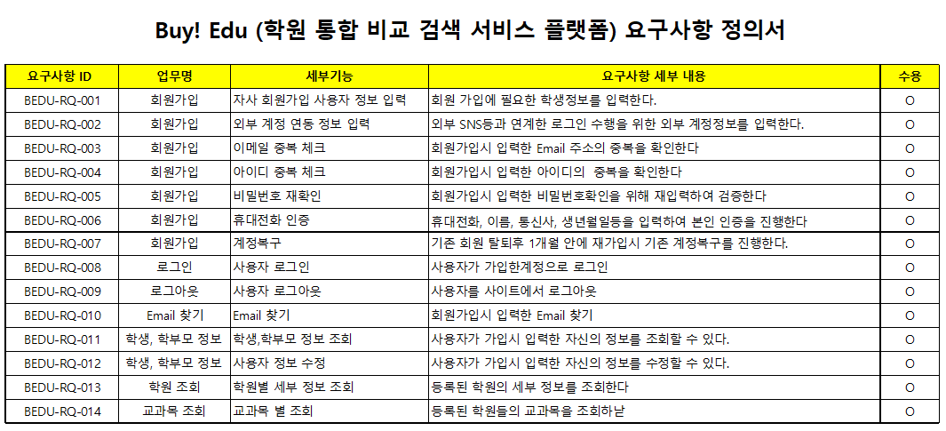
5.1 Project Based Learning
5.1.8 설계하기
현업 요구사항

Slide 17
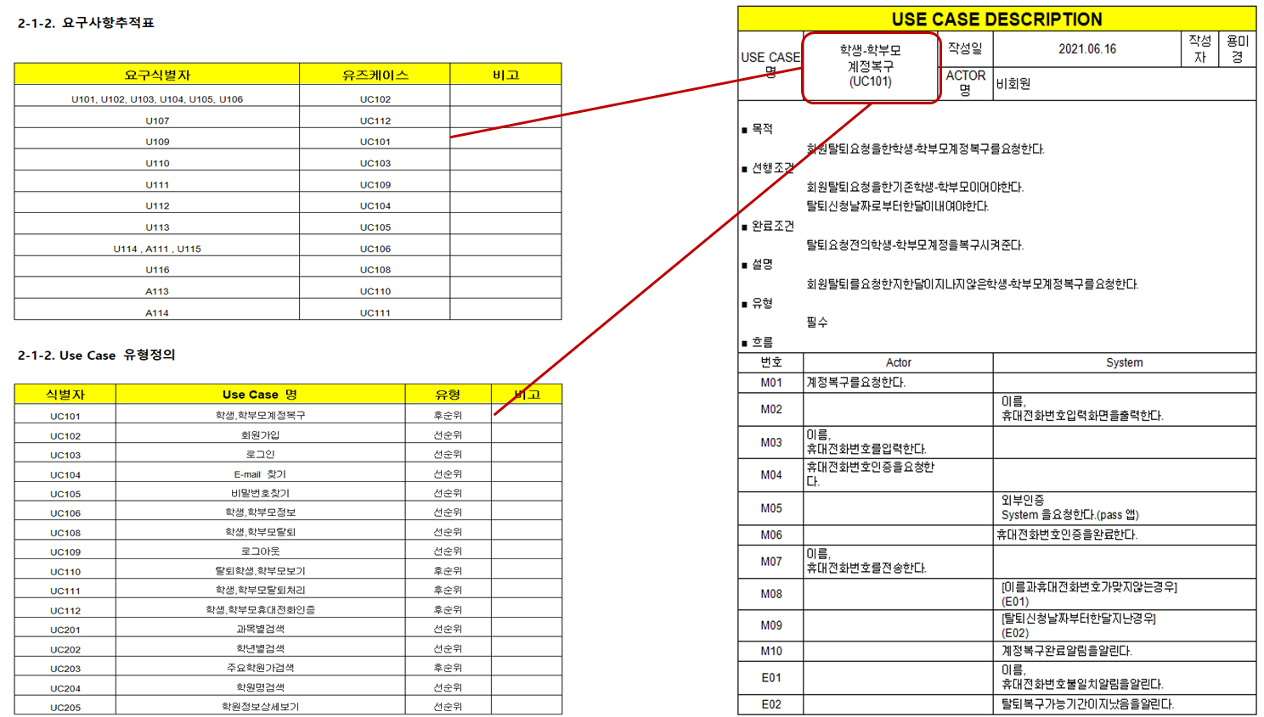
5.1 Project Based Learning
5.1.8 설계하기
요구사항추적표 / Use Case 유형정의서 / Use Case 유형정의

Slide 18
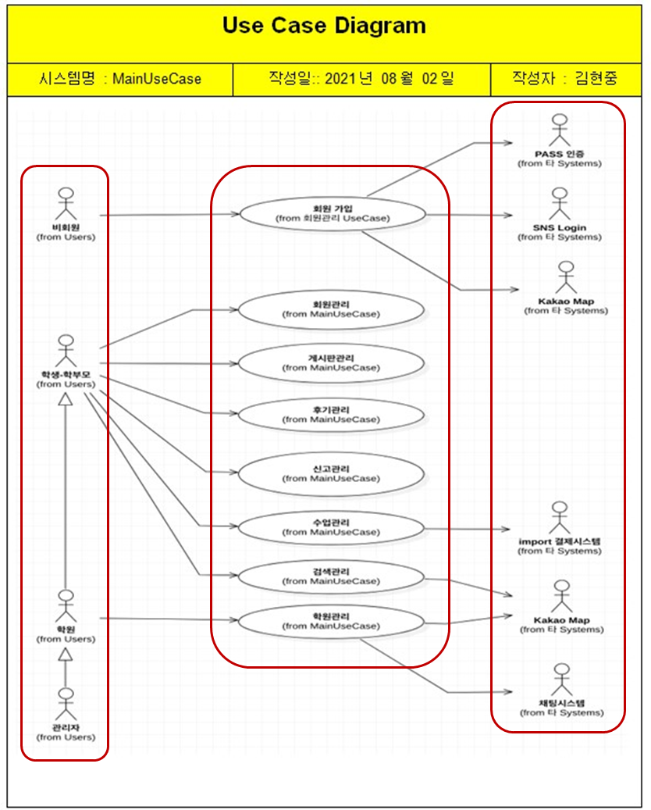
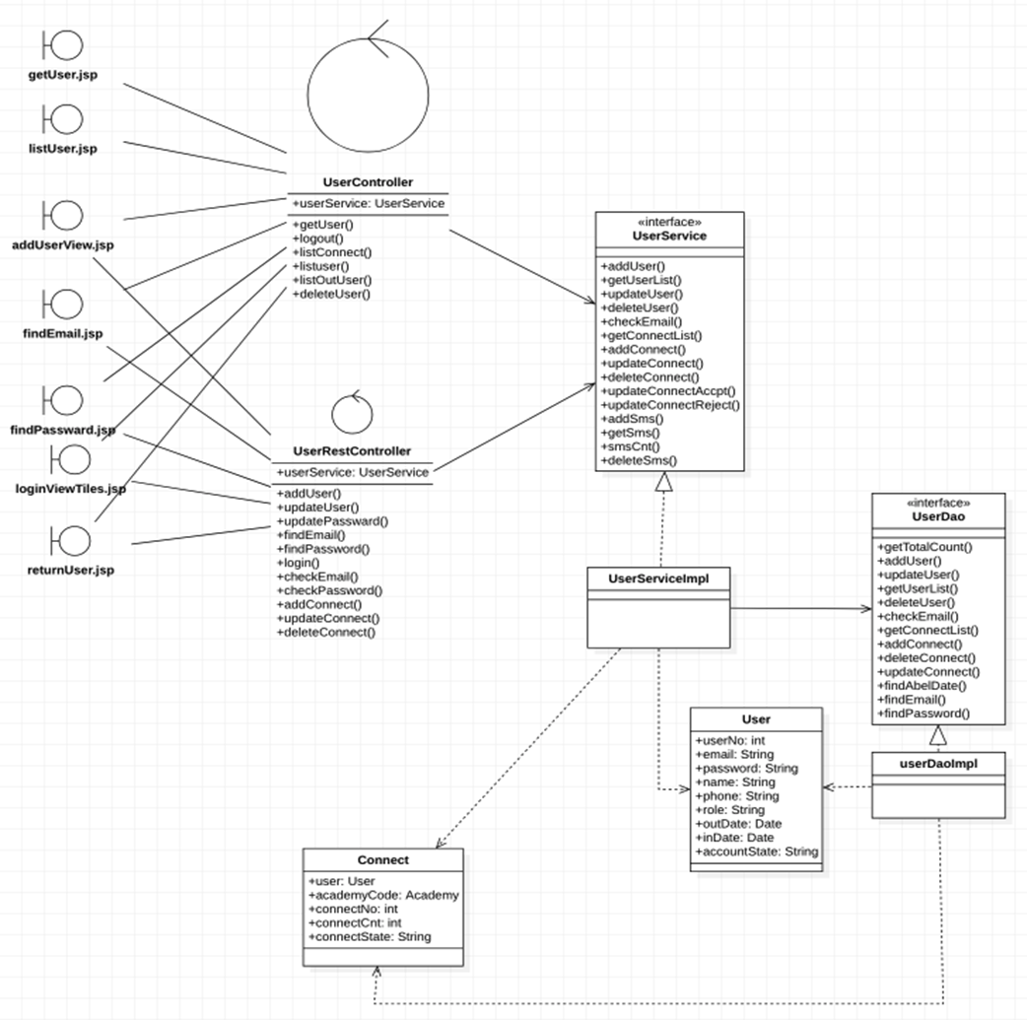
5.1 Project Based Learning
5.1.8 설계하기
Use Case Diagram

Slide 19
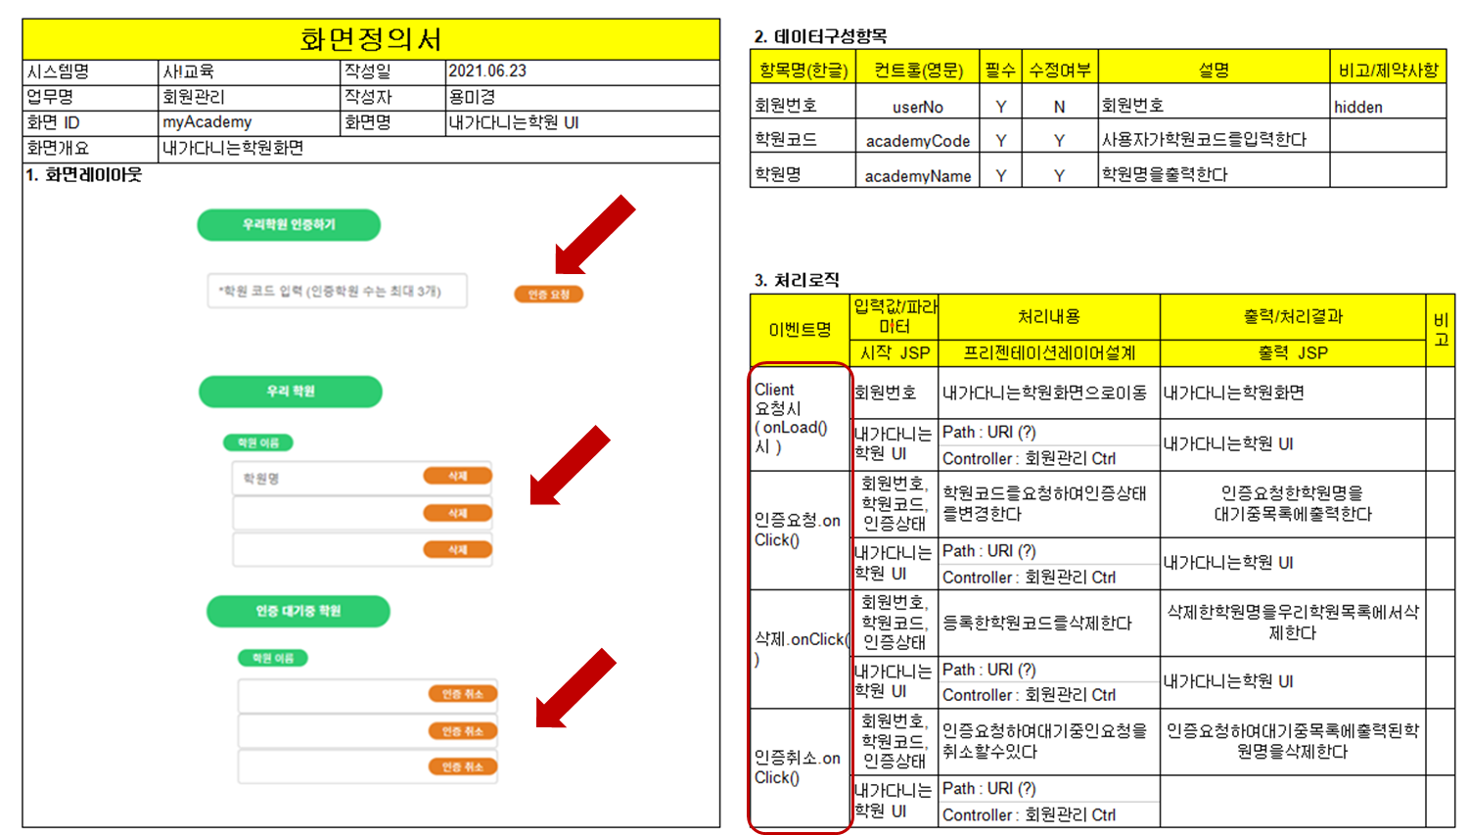
5.1 Project Based Learning
5.1.8 설계하기
화면 정의서

Slide 20
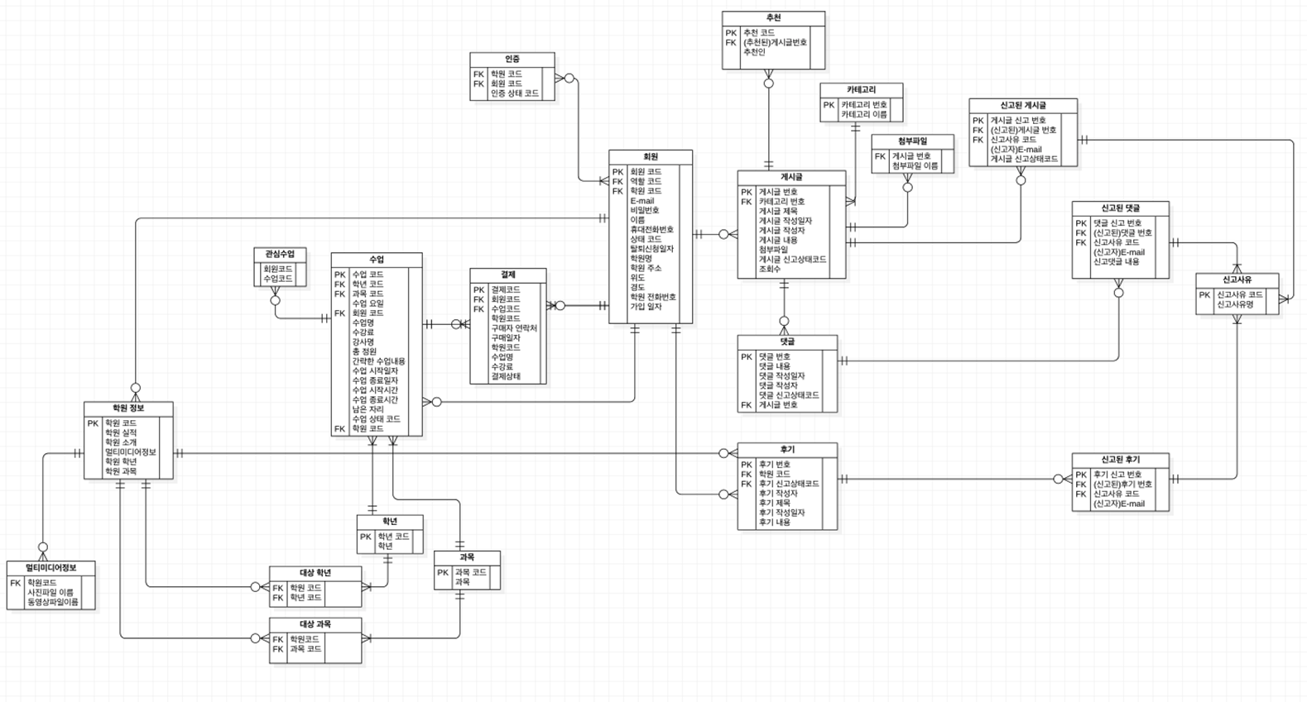
5.1 Project Based Learning
5.1.8 설계하기
ERD - Entity-Relationship Diagram(Logical)

Slide 21
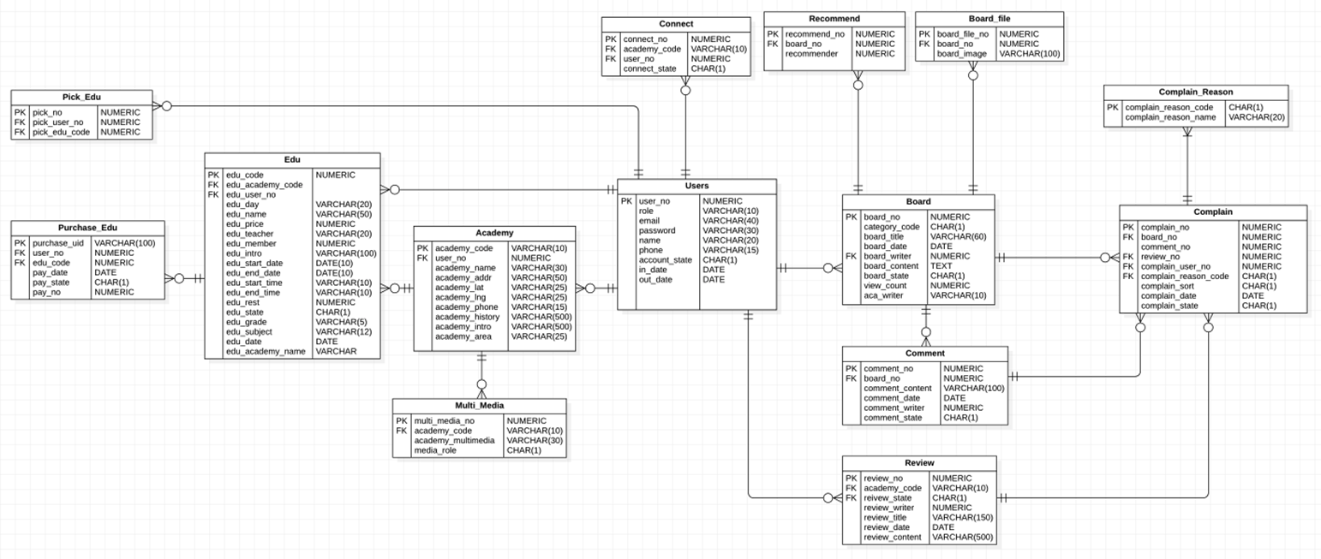
5.1 Project Based Learning
5.1.8 설계하기
ERD - Entity-Relationship Diagram(Physical)

Slide 22
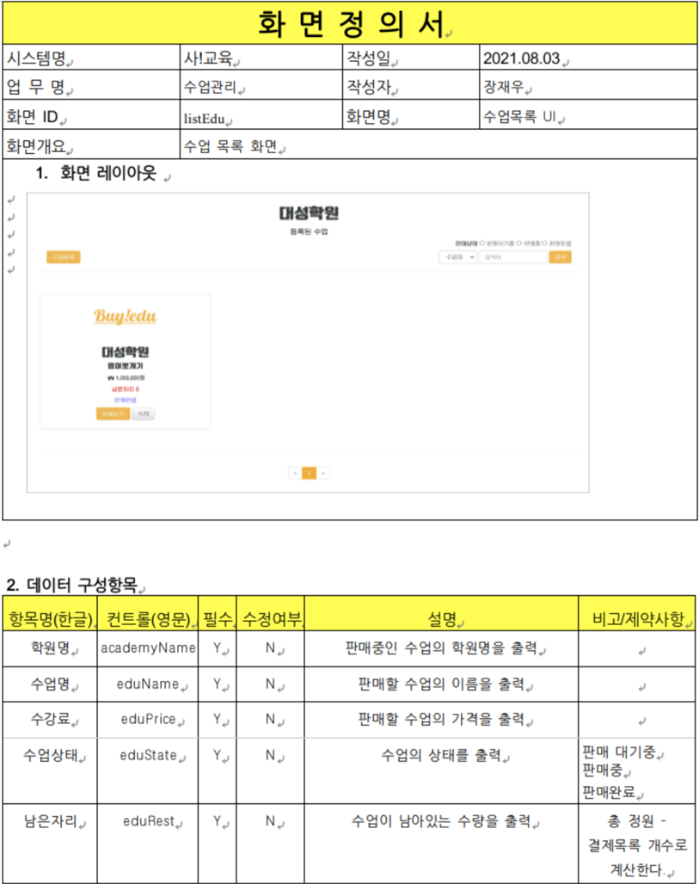
5.1 Project Based Learning
5.1.8 설계하기
화면 정의서

Slide 23
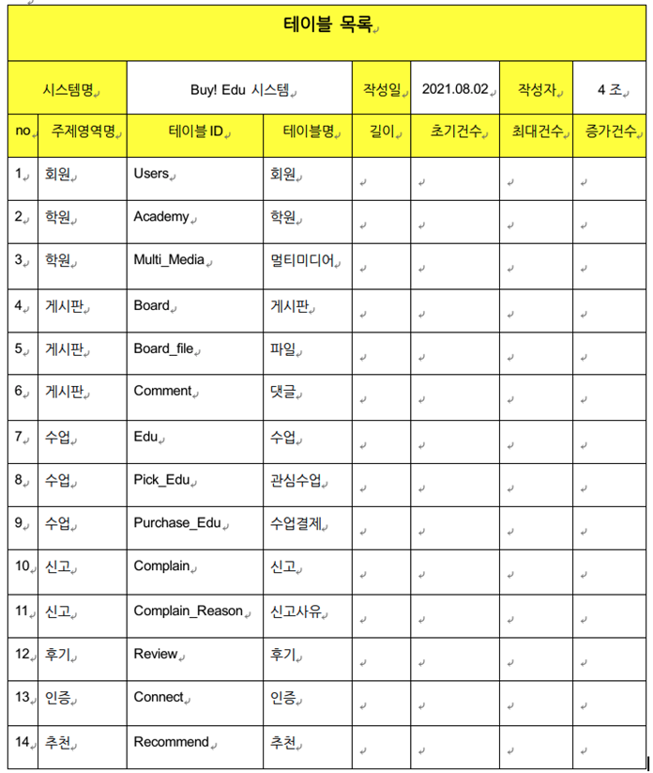
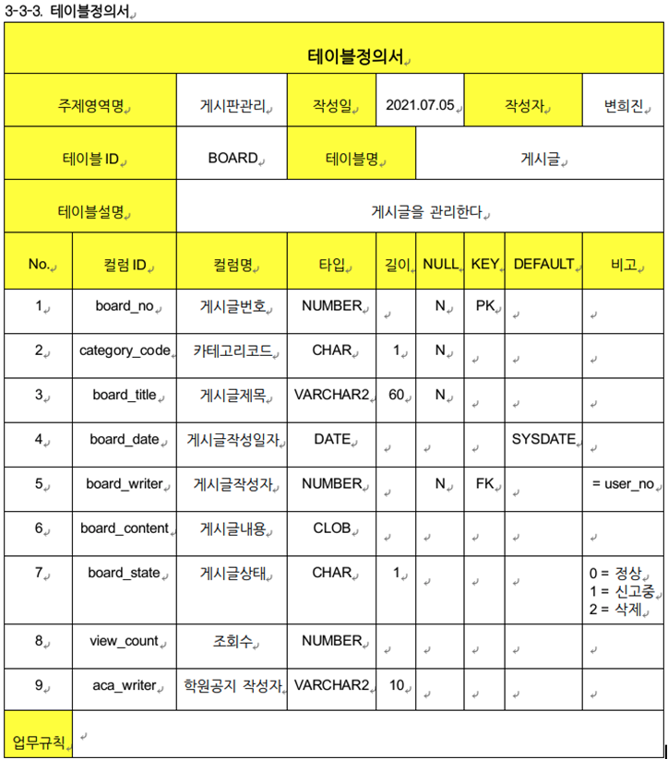
5.1 Project Based Learning
5.1.8 설계하기
테이블 목록, 테이블 정의서

Slide 24
5.1 Project Based Learning
5.1.9 프로토타입(Prototpy) 제작하기
학습한 기술 활용하여 프로젝트 기능 구현하기
팀원간 프로젝트 코드 버전관리
작업내용 공유 및 협의하기
프로젝트 테스트와 마무리
시연 구동 확인하기

Slide 25
PBL 프로세스
PBL (Project) | 이슈 관련 자료 탐색 | 현업 이슈 및 문제 | 원인 분석 | 기술서 작성 | 계획하기 | 설계하기 | 프로토타입 제작 | PBL 실행 및 평가
PBL (Problem) |  |  | 기술서 작성 | 원인 분석 | 핵심 원인 선정 | 해결안 후보 선정

Slide 26
5.2 Problem Based Learning
5.2.1 이슈(Issue)관련 자료 탐색
현업과 관련된 문헌조사, 현상조사를 통해 이슈 관련 프로젝트 시나리오 작성
고객의 요구 트랜드 현장의 요구 꼭 필요한가? 주제관련 더 알아야 할 것들 ,,, 이런 자료는 어디서 찾을 수 있는지? 우리 팀원들의 공감대가 형성이 된 주제인가? 충분한 데이터를 갖고 있는가? 이것을 해결하면 어떤 효과를 얻을 수 있는가?

Slide 27
5.2 Problem Based Learning
5.2.2 이슈(Issue)관련 자료 탐색
현업과 관련된 문헌조사, 현상조사를 통해 이슈관련 자료 정리
무엇이 발생했나? (WHAT)
어디서 문제가 발생했나? (WHERE)
언제 발생했나? (WHEN)
얼마나 영향을 받았나? (HOW MUCH) -기대상태가 영향을 받은 정도-

Slide 28
5.2 Problem Based Learning
5.2.3 현업 이슈(Issue) 및 문제도출
탐색된 자료를 토대로 현업이슈, 문제, 학습주제 정하기
현업 이슈
문제
PBL Type
학습 주제

Slide 29
5.2 Problem Based Learning
5.2.3 현업 이슈(Issue) 및 문제도출
준거 평정법에 의한 문제 선정
평가기준 | 기준1 (가중치= ) | 기준2 (가중치= ) | 기준3 (가중치= ) | 기준4 (가중치= ) | 가중 점수 총점 | 우선순위
문제1
문제2
문제3
문제4
문제5
문제6

Slide 30
5.2 Problem Based Learning
5.2.4 원인분석: 과정(Throughput)의 결함
구분 | 행동의 결함 | 충족의 결함
눈에 보이는 결함
눈에 보이지 않는 결함

Slide 31
5.2 Problem Based Learning
5.2.4 원인분석: 인풋(Input)의 결함
구분 | 질적인 결함 | 양적인 결함
눈에 보이는 결함
눈에 보이지 않는 결함

Slide 32
5.2 Problem Based Learning
5.2.4 원인분석: 제약조건(Constraint)의 결함
구분 | 제거 불가능한 제약 조건(Control 불가능) | 제거 가능한 제약 조건(Control가능)
항구적인 제약조건 | 어쩔 수 없으니 우회하자 | 당장 제거하자
일시적인 제약조건 | 기다리자 | 제거하거나, 기다리자

Slide 33
5.2 Problem Based Learning
5.2.5 원인분석결과 및 핵심원인 선정
구분 | 주요 원인 | 핵심원인
과정의 결함
인풋의 결함
제약조건

Slide 34
5.2 Problem Based Learning
5.2.6 프로젝트 기술서 작성
Project명(주제) |  | 팀명
관련 회사(조직) |  | 구체적으로 해결하고자 하는 것은 무엇인가? (Project Output Image)
Project 관련 부서 및 담당자
Project 선정 배경
현업의 이슈는 무엇인가?
 |  | 현업에 기대하는 것은 무엇인가?
문제는 무엇인가?
원인은 무엇인가?
 |  | 프로젝트 수행을 위해 더 알아야 하는 것은 무엇인가?
핵심원인 무엇인가?

Slide 35
5.2 Problem Based Learning
5.2.6 해결안 개발 및 최종안 선정
핵심원인
무엇을 해야 하는가?(What=Idea) |  | 어떻게 해야 하는가?(How to)

Slide 36
5.2 Problem Based Learning
5.2.7 해결안 개발 및 최종안 선정
높다
문제해결 효율
낮다
낮다
높다
문제해결 효과

Slide 37
5.2 Problem Based Learning
5.2.8 최종 해결 방법

Slide 38


